Slide 1
ANALOGOVÁ TELEVIZE

Slide 2
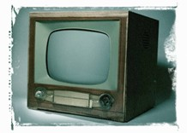
HISTORIE:
Alexandr Bain (skot) v roce 1843 definoval základní principy vysílání obrazu:
1. Obraz se rozloží na řádky a body
2. Světelné body se převedou na elektrické impulsy a obráceně
3. Rozklad i skládání probíhá synchronizovaně
1.května 1953 - první pravidelné zkušební veřejné vysílání u nás
1966 - zahájeno první televizní reklamní vysílání
1970 - začíná vysílání druhého programu
1973 - spuštění barevného vysílání

Slide 3
ZÁKLADNÍ INFORMACE:
Analogová televize využívá modulace elektromagnetických vln
posloupnost rychle se opakujících snímků (25 Hz)
střídá se půlsnímek z lichých a sudých řádků = prokládaný obraz
body se vykreslují zleva doprava a shora dolů
obraz se skládá z jasové a barevné složky zvuk se přenáší nezávisle na obrazu
Rozlišení PAL 720 x 576
Vznikla před 60 lety

Slide 4
DRUHY ANALOGOVÉHO VYSÍLÁNÍ:
Analogové pozemní vysílání (A-TV)
Analogové kabelové vysílání (CATV)
Analogové satelitní vysílání

Slide 5
Technologie přenosu pohyblivého obrazu je starší více než ¾ století
Původní obraz byl černobílý, později barevný
Jedná se o amplitudově modulovaný obrazový signál vysílaný s jedním postranním pásmem a s přidaným frekvenčně modulovaným zvukem

Slide 6
Potřeba přenést informaci o barvě znamenala přidání barvonosné složky, chytře umístěné „mezi řádky“ černobílého obrazu
Mezi jednotlivými řádky obrazu jsou volná místa, která jsou jen částečně vyplněna barvonosným signálem
Dále jsou mezery mezi videosignálem a zvukovým doprovodem → celá tato přenosová obálka tvoří jeden televizní kanál

Slide 7
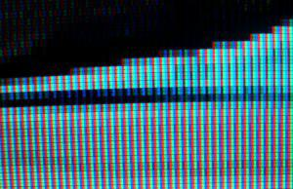

Slide 8
NEVÝHODY ANALOGOVÉ TELEVIZE:
Má velmi omezený počet přenášených programů = nejzávaznější důvod ústupu A-TV a vzniku digitální televize
Degradace obrazu následkem odrazů od terénu (tzv. „duchy“)
Touto vadou je zatížena drtivá většina příjmů→ není mnoho míst na území naší republiky, kde by TV signál nebyl degradován touto vadou→ tato vada je z principu neodstranitelná

Slide 9
Nemožnost přenosu HD TV- přenos širokoúhlého obrazu→ dříve tento problém řešen soustavou PAL plus, ale pouze s rozlišením G25 řádků a příliš se neujal
Degradace→ šum obrazu, rozmazávání obrazu při pohybu

Slide 10
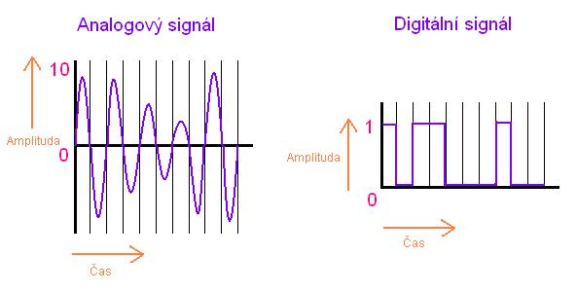
SIGNÁL
Rozdíl mezi analogovým a digitálním signálem:
Digitální „zpráva“ může nabývat hodnot 0 nebo 1
Analogová prakticky libovolného počtu hodnot

